Slide 1
Auslandsstudium am Institut für Publizistik- und Kommunikationswissenschaft
Prof. Dr. Carola Richter Dezember 2021

Slide 2
Erasmus-Austausch
Was ist ERASMUS+?
Europäisches Studierendenaustausch-Programm
Studium oder Praktikum
FU-Partnerschaften mit europäischen Ländern
Erleichterte Bewerbungsverfahren an der Gastuniversität
Erlass der Studiengebühren an der Gastuniversität
i.d.R. Erasmus-Mobilitätskostenzuschuss (ca. 330-450 €/ Monat)
Erwerb und Ausbau von Sprachkenntnissen
Geregelte Anerkennung von Studienleistungen

Slide 3
Erasmus: Teilnahmebedingungen
Vollimmatrikulation an der FU
Erasmus-Auslandsstudium darf pro Studienzyklus bis zu 12 Monate in Anspruch genommen werden
sowohl im Bachelor als auch im Master ins Ausland möglich
ggf. sogar 2x im Bachelor
PuK: pro Standort 1 Semester
Zusätzlich zum Erasmus-Studium kann ein Erasmus-Auslands-Praktikum absolviert werden
Informationen dazu beim Erasmus+ Praktikumsbüro: http://www.fu-berlin.de/studium/international/studium_ausland/erasmus_praktikum/

Slide 4
Erasmus: Anforderungen an Studienleistungen
Beginn Erasmus-Studium frühestens im 3. Fachsemester
(Empfehlung für BA: 5. FS oder 6. FS, ggf. 4; für MA: 3. oder 4. FS)
→ Möglichst im Wintersemester gehen (für SoSe Überschneidungszeiten beachten!)
Bachelor (PO 2013):
4. FS: Medienwirkung bzw. Journalismusforschung / Organisationskommunikation
5. FS: Medienpraxis bzw. Perspektiven öffentlicher Kommunikation
6. FS: Bachelorarbeit (mit begleitendem Kolloquium)
Master (PO 2017):
3. FS: „Strategische Komm“ bzw. „Internationale /vergleichende Kommunikation“ bzw. Tauschmodul PoWi ODER „Orgakomm/PR“ bzw. „Aktuelle Herausforderungen“
4. FS: Masterarbeit (+begleitendes Forschungskolloquium)

Slide 5
Erasmus: Bewerbungsfristen
...für Studierende des Instituts für
Publizistik- und Kommunikationswissenschaft
Für das Wintersemester 2022/2023 +
Sommersemester 2023:
bis spätestens 31. Januar 2022
Für noch freie Plätze des Sommersemesters 2023:
Zwischen 1. bis spätestens 15. Mai 2022

Slide 6
Erasmus: Bewerbungsunterlagen
Online-Bewerbung über MoveOn
https://fuberlin.moveon4.de/locallogin/587268d285fb96d8253eb7d5/deu
→ absenden! und als pdf-Dokument einreichen
Tabellarischer Lebenslauf mit Bild
Immatrikulationsbescheinigung mit Angabe des Studiengangs
Übersicht über das bisherige Studium (Campus-Management)
Kopie des Abiturzeugnisses (bei Master: + BA-Zeugnis)
Sprachnachweis für die jeweilige Unterrichtssprache
Motivationsschreiben für die erste Präferenz (ca. 2-3 Seiten), in deutsch + in der Unterrichtssprache der gewünschten Universität
Digital einreichen bei: Prof. Dr. Carola Richter (Erasmus-Koordinatorin am IfPuK) als 1 Sammel-PDF über erasmus@kommwiss.fu-berlin.de

Slide 7
Sprachtests des Sprachenzentrums:
Englisch: bitte Termine auf Website beachten.
Französisch: 13.01.2022 schriftlich + 11.-21.01.2022 mündlich
Der Test ist nur für Studierende, die keinen Sprachkurs am Sprachenzentrum der FU Berlin belegen oder belegt haben. Wer einen Sprachkurs an der FU Berlin besucht (hat), kann sich von der Sprachbereichskoordination einen Sprachnachweis erstellen lassen, ohne einen zusätzlichen Test abzulegen.
Spanisch: 18.01.2022, schriftlicher und mündlicher Test (auch 10.05.2022)
Der Test ist nur für Studierende, die keinen Sprachkurs am Sprachenzentrum der FU Berlin belegen oder belegt haben. Wer einen Sprachkurs an der FU Berlin besucht (hat), kann sich von der Sprachbereichskoordination einen Sprachnachweis erstellen lassen, ohne einen zusätzlichen Test abzulegen.
Weitere Informationen zu den zentralen Sprachtests finden Sie auf der Internetseite des Sprachenzentrums unter http://www.sprachenzentrum.fu-berlin.de/sprachtests/sprachzeugnis/index.html.

Slide 8
Erasmus: Auswahlkriterien (Rangfolge)
Qualität des Motivationsschreibens (Kenntnis des Programms an der Partneruniversität? Wie ist das Studienvorhaben mit den eigenen Studienschwerpunkten kompatibel? Sind die Herausforderungen des Auslandsstudiums bewusst und wie wird damit umgegangen?)
Individuelle Studienleistungen (bisherige Noten und Umfang der absolvierten Module)
Sprachkompetenz (Niveau, Bereitschaft zum Lernen)
Engagement am Fachbereich / soziales Engagement

Slide 9
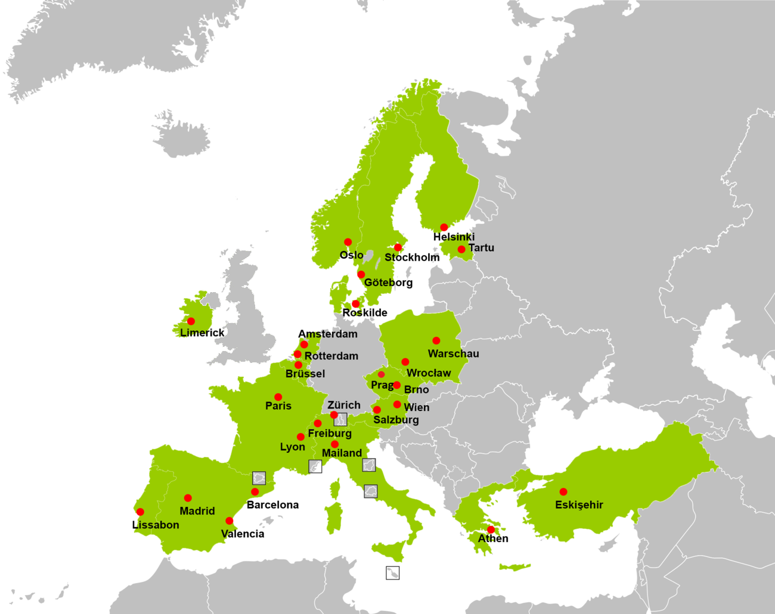
Erasmus-Kooperationspartner
Infos: http://www.polsoz.fu-berlin.de/kommwiss/studium/auslandsstudium/erasmus/index.html

Slide 10
Erasmus-Kooperationspartner
Instituts-Partnerschaften mit festgelegten Plätzen
Land | Plätze | Universität
Irland | 2 (BA) | Limerick (eng)
Belgien | 6 (BA+MA) | Brüssel Vrije Universitet (eng)
Niederlande | 2 (BA+MA) | Amsterdam (eng)
 | 2 (BA+MA) | Rotterdam (eng)
Schweden | 2 (BA) + 1 (MA) | Göteborg (eng)
 | 2 (MA) | Stockholm (eng)
Dänemark | 2 (BA+MA) | Roskilde (eng)
Norwegen | 3 (MA) | Oslo (eng)
Finnland | 2 (MA) | Helsinki (eng)
Estland | 2 (BA+MA) | Tartu (eng)

Slide 11
Erasmus-Kooperationspartner
Instituts-Partnerschaften mit festgelegten Plätzen
Land | Plätze | Universität
Polen | 2 (BA+MA) | Warschau
 | 1 (MA) | Wrocław
Tschechien | 2 (BA+MA) | Brno Masaryk University (eng)
 | 2 (BA+MA) | Prag Charles University (eng)
Österreich | 2 (BA) | Wien (deu)
 | 2 (BA+MA) | Salzburg (deu)
Schweiz | 2 (BA+MA) | Fribourg (deu/fra)
 | 4 (BA+MA) | Zürich (deu)
Frankreich | 5 (BA+MA) | Paris Sorbonne/CELSA (fra)
 | 2 (BA+MA) | Paris Val de Marne UPEC (fra)
 | 2 (BA+MA) | Lyon 2 (fra)

Slide 12
Erasmus-Kooperationspartner
Instituts-Partnerschaften mit festgelegten Plätzen
Land | Plätze | Universität
Spanien | 2 (BA) | Barcelona (kat/spa)
 | 2 (BA) | Madrid Carlos III (spa/eng)
 | 6 (BA) | Madrid CEU San Pablo (spa/eng)
 | 2 (BA) | Valencia (spa)
neu | 2 (MA) | Madrid Complutense (spa)
Italien | 2 (BA+MA) | Mailand (ita/ MA in eng)
Portugal | 2 (BA+MA) | Lissabon Nova (por/(eng))
Griechenland | 2 (BA) | Athen Panteion (gr/eng)
Türkei | 2 (BA+MA) | Eskişehir Anadolu University (BA eng/türk, MA nur türk)

Slide 13
Erasmus: Formalia vor, während, nach dem Aufenthalt
Vorher:
Bewerbung, Nominierung
i.d.R. formale Bewerbung an der Partneruni (Fristen!)
Online Learning Agreement (OLA) (mind. 15 / möglichst 30 ECTS)
Grant Agreement
Während:
Geändertes Online Learning Agreement
Erasmus-Confirmation unterschreiben lassen
Danach:
Confirmation einreichen (sonst kein Geld bzw. Rückforderung)
Erfahrungsberichte
Transcript of Records in Kopie
Anerkennung bei PuK beantragen

Slide 14
Weitere Austauschprogramme
Bayan College, Oman (Bachelor)
Ahram Canadian University, Cairo (Bachelor)
University of Vancouver, British Columbia, Canada (Bachelor)
Hebrew University in Jerusalem (Bachelor/Master)
[University of Illinois at Chicago (Master)]
University of Melbourne, Melbourne (Master)

Slide 15
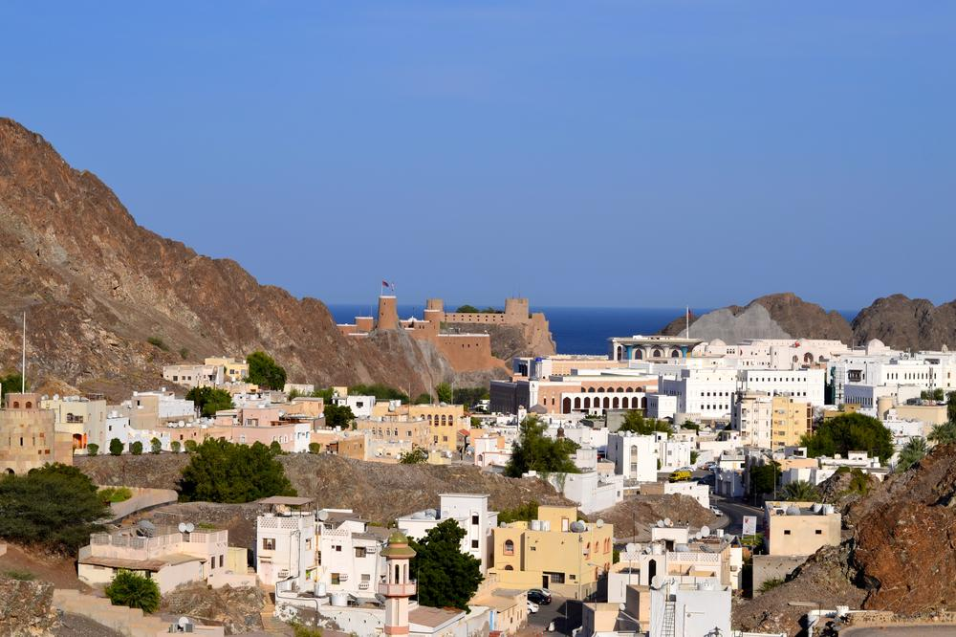
Bachelor: weitere Austauschprogramme
1. Bayan College, Muscat (Oman)
Studium komplett in Englisch in Programmen zertifiziert von Purdue University (USA)
Finanzierung von Reise und Aufenthalt nötig
(Promos, Auslandsbafög, Stiftungen...)
Unterstützung bei Housing durch
das College

Slide 16
Bachelor: weitere Austauschprogramme
1. Bayan College, Muscat (Oman)
2 Plätze für jeweils 1 Semester (Sep-Feb oder Feb-Mai)
Im 5. oder 6. Semester möglich
Bachelorstudiengänge Journalism, Radio & Television, PR & Advertising
Bewerbungsfrist: 31. Januar / 15. September für Restplätze
Bewerbungen mit folgenden Unterlagen:
Motivationsschreiben + Lebenslauf (englisch)
Übersicht über das bisherige Studium (Campus-Management inkl. aller Noten)
Kopie Abiturzeugnis
Nachweis über gute Englischkenntnisse (Idealerweise TOEFL-(90) oder IELTS-Test (6.5), aber nicht zwingend nötig)

Slide 17
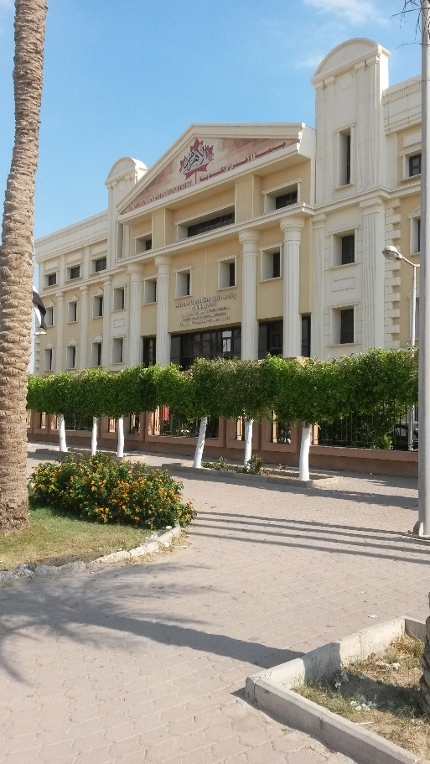
Bachelor: weitere Austauschprogramme
2. Ahram Canadian University (Kairo)
Studium komplett in Englisch
Finanzierung von Reise und Aufenthalt nötig
(Promos, Auslandsbafög, Stiftungen...)
Unterstützung bei Housing und Transportation
durch die Universität

Slide 18
Bachelor: weitere Austauschprogramme
2. Ahram Canadian University (Kairo)
2 Plätze für jeweils 1 Semester (Sep-Feb oder Feb-Mai)
Im 5. oder 6. Semester möglich
Bachelorstudiengänge Journalism, Radio & Television, PR & Advertising
Bewerbungsfrist: 31. Januar / 15. September für Restplätze
Bewerbungen mit folgenden Unterlagen:
Motivationsschreiben + Lebenslauf (englisch)
Übersicht über das bisherige Studium (Campus-Management inkl. aller Noten)
Kopie Abiturzeugnis
Nachweis über gute Englischkenntnisse (Idealerweise TOEFL-(90) oder IELTS-Test (6.5), aber nicht zwingend nötig)

Slide 19
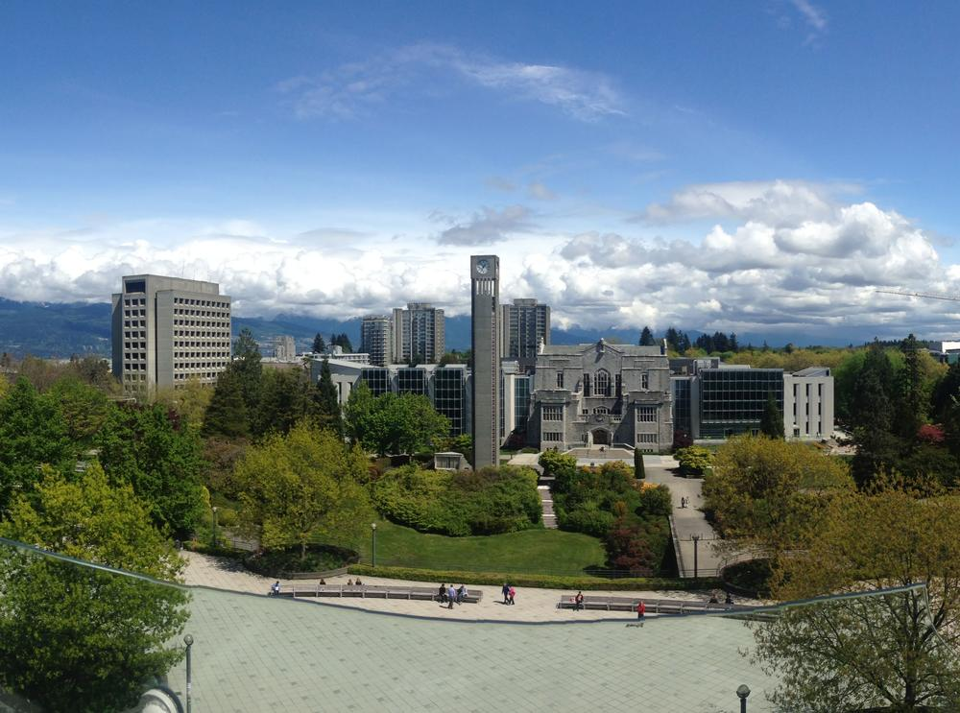
Bachelor: weitere Austauschprogramme
3. University of Vancouver, British Columbia (Canada)
Studium komplett in Englisch
Orientiert an kritischen Medienstudien, Filmstudien, praktischer Journalismus
Finanzierung von Reise und Aufenthalt nötig (Promos, Auslandsbafög, Stiftungen...)

Slide 20
Bachelor: weitere Austauschprogramme
3. University of Vancouver, British Columbia (Canada)
4 Plätze für jeweils 1 Semester (Sep-Dec oder Jan-Apr)
Im 5. oder 6. Semester möglich
Bachelorstudiengang: „Media Studies“
Bewerbungsfrist: 31. Januar
Bewerbungen mit folgenden Unterlagen:
Motivationsschreiben + Lebenslauf (englisch)
Übersicht über das bisherige Studium (Campus-Management inkl. aller Noten)
Kopie Abiturzeugnis
Zertifikat über Englischkenntnisse (TOEFL-Test mindestens Paper 550 bzw. Internet 90 oder IELTS mindestens 6.5)

Slide 21
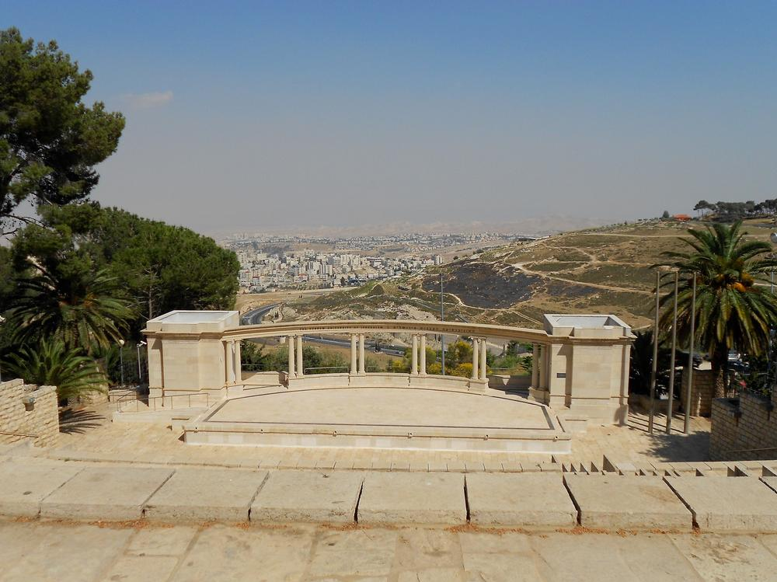
Bachelor/Master: weitere Austauschprogramme
4. Hebrew University in Jerusalem, Israel
Studienaufenthalt nur im WS möglich – Studium für ISAP-Finanzierung notwendig
Kursangebote auch auf Englisch, auch in Kommunikationswissenschaft
Finanzierung des Aufenthalts durch ISAP
= Monatspauschale von 1125€
= Reisekostenpauschale von 400€
= AKV-Pauschale von 35€/Monat

Slide 22
Bachelor/Master: weitere Austauschprogramme
4. Hebrew University in Jerusalem, Israel
3 Plätze für WS (Okt-Jan)
Reguläres Studium und Finanzierung über ISAP
Bewerbungsfrist: 31. Januar
Bewerbungen mit folgenden Unterlagen:
Motivationsschreiben (2-3 Seiten, englisch)
tabellarischer Lebenslauf mit Passfoto (englisch)
CM-Ausdruck mit Noten aus dem bisherigen Masterstudium
Ggf. auch BA-Abschlusszeugnis (in Englisch) für Master-BewerberInnen
aktuelle Immatrikulationsbescheinigung
TOEFL-Test mind. 90 oder IELTS mindestens 6.5 oder ESOL mind. CAE oder CPE
→ Abschluss Bewerbungsverfahren: Anfang März

Slide 23
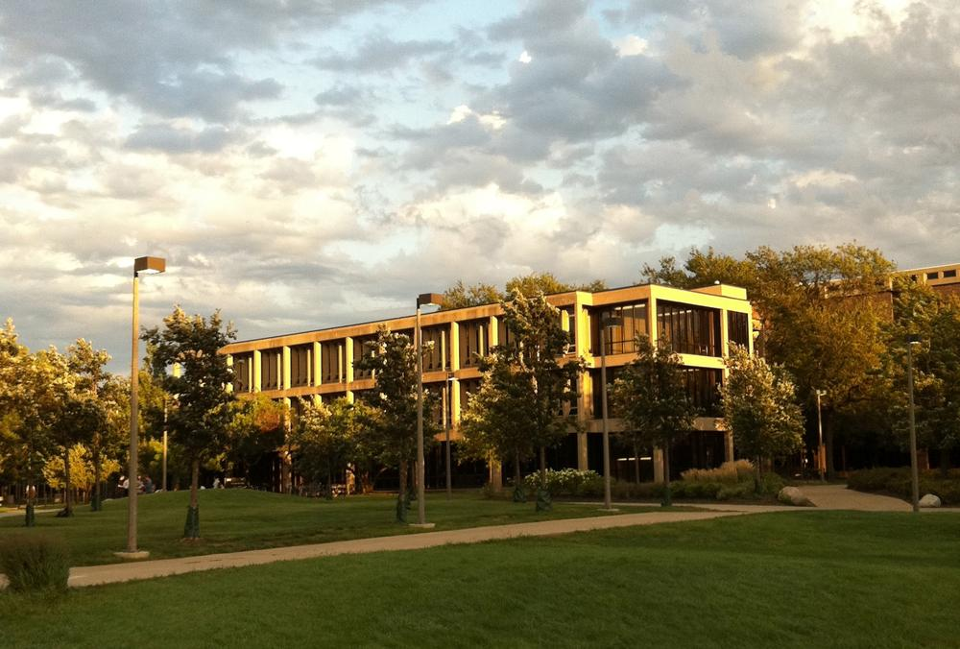
Master: weitere Austauschprogramme
5. University of Illinois at Chicago – derzeit ausgesetzt bis zum Abschluss eines neuen Vertrags, alle Informationen unter Vorbehalt
- Research-Master: http://catalog.uic.edu/gcat/colleges-schools/liberal-arts-sciences/comm/ma/
- Semestergebühren von ca. 570 USD
- Finanzierung von Reise und Aufenthalt nötig (Promos, Auslandsbafög, Stiftungen...)
Visa-Prozeduren beachten!

Slide 24
Master: weitere Austauschprogramme
5. University of Illinois at Chicago
2 Plätze für 1 Semester Studienaufenthalt (Aug-Dez) oder (Feb-Mai)
Department of Communication am College of Liberal Arts and Sciences
Bewerbungsfrist: (15. Januar), möglicherweise für dortiges Spring Term – 15. Mai
Bewerbungen mit folgenden Unterlagen:
Motivationsschreiben (englisch) + Lebenslauf (englisch)
BA-Abschlusszeugnis (einschließlich der englischen Version des Transcript of Records)
Auflistung aller bislang im Master absolvierten Lehrveranstaltungen (einschließlich Noten aus dem Masterstudium, soweit bereits vorliegend)
aktuelle Immatrikulationsbescheinigung mit Angabe des Studiengangs
Zertifikat über Englischkenntnisse (TOEFL-Test mindestens Paper 550 bzw. Internet 90 oder IELTS mindestens 6.5); das Zertifikat darf zum Bewerbungszeitpunkt nicht älter als zwei Jahre sein.

Slide 25
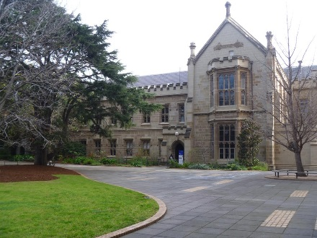
Master: weitere Austauschprogramme
6. University of Melbourne, Australien
Belegung von Kursen für Visum nötig
https://handbook.unimelb.edu.au/view/current/MC-GMCOM
Vorbereitung der Master-Arbeit möglich
Finanzierung von Reise und Aufenthalt nötig (Promos, Auslandsbafög, Stiftungen...)

Slide 26
Master: weitere Austauschprogramme
6. University of Melbourne, Australien
2 Plätze für Semester 2 (Jul-Okt) oder Semester 1 (Feb-Mai)
Masterstudiengang Global Media Communications
Bewerbungsfrist: war schon im November
Bewerbungen mit folgenden Unterlagen beim Direktaustausch-Programm:
Bewerbungsformular des Direktaustauschs
Motivationsschreiben (2-3 Seiten, englisch)
tabellarischer Lebenslauf mit Passfoto (englisch)
BA-Abschlusszeugnis (in Englisch)
Noten aus dem bisherigen Masterstudium
aktuelle Immatrikulationsbescheinigung
TOEFL-Test mind. 90 oder IELTS mindestens 6.5 oder Cambridge Certificate of Advanced English Note A (80%) oder FU Sprachenzentrum
Fachgutachten eines Dozierenden in englischer Sprache
→ Abschluss Bewerbungsverfahren: Anfang März

Slide 27
ANTWORTEN! Erasmus-Koordinatorin: Carola Richter Email: erasmus@kommwiss.fu-berlin.de Fon: 030 – 838 58898 Sprechstunden online: https://docs.google.com/document/d/1kke6Lwh9CQAH2FCoDfXhJCWborbZPQ4wqhvf08_pwgU/edit
FRAGEN?

